Slide 1
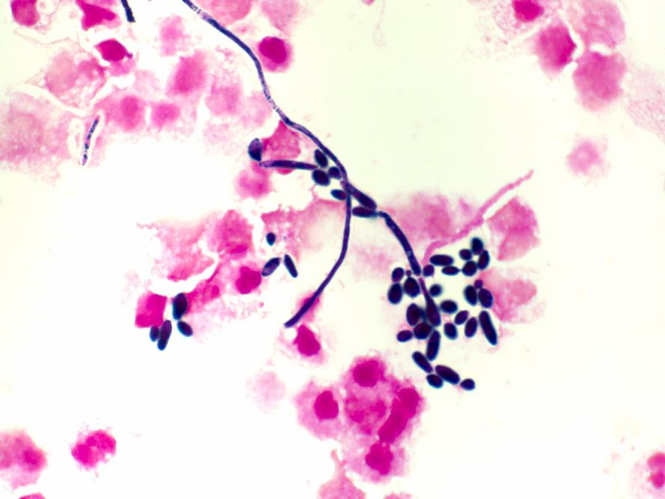
グラム染色は原因菌の同定に有用
[ 患者背景 ]
65歳男性、右尿管結石があり、繰り返す腎盂腎炎のためカテーテル留置中
敗血症のため入院し、カルバペネム系、グリコペプチド系抗菌薬併用で治療
入院10日目再度発熱があり、WBC15,000/μL、CRP5.6mg/dLまで上昇
泌尿器科医からグラム染色の迅速検査依頼
[ グラム染色結果 ]
腎盂尿から仮性菌糸のある酵母様真菌が認められた
[ 診断・経過 ]
Candida albicans を強く疑い、アゾール系抗真菌薬で治療開始を推奨
翌日、血液培養から同一菌が検出され、Candida albicansの腎膿瘍に伴う菌血症と診断した
抗菌薬投与による菌交代に伴い“定着菌”として真菌がみられている可能性もあるため、血液培養の採取が重要である。
腎カテーテル尿 グラム染色
ポイント
グラム染色で真菌による尿路感染症の可能性が示唆され、不要な抗菌薬投与を防ぐことができる。
※本記事の症例は、個人を識別あるいは特定できないよう一部情報を加工、変更しています
提供：神戸市立医療センター 中央市民病院 臨床検査技術部 山本 剛 先生

Slide 2
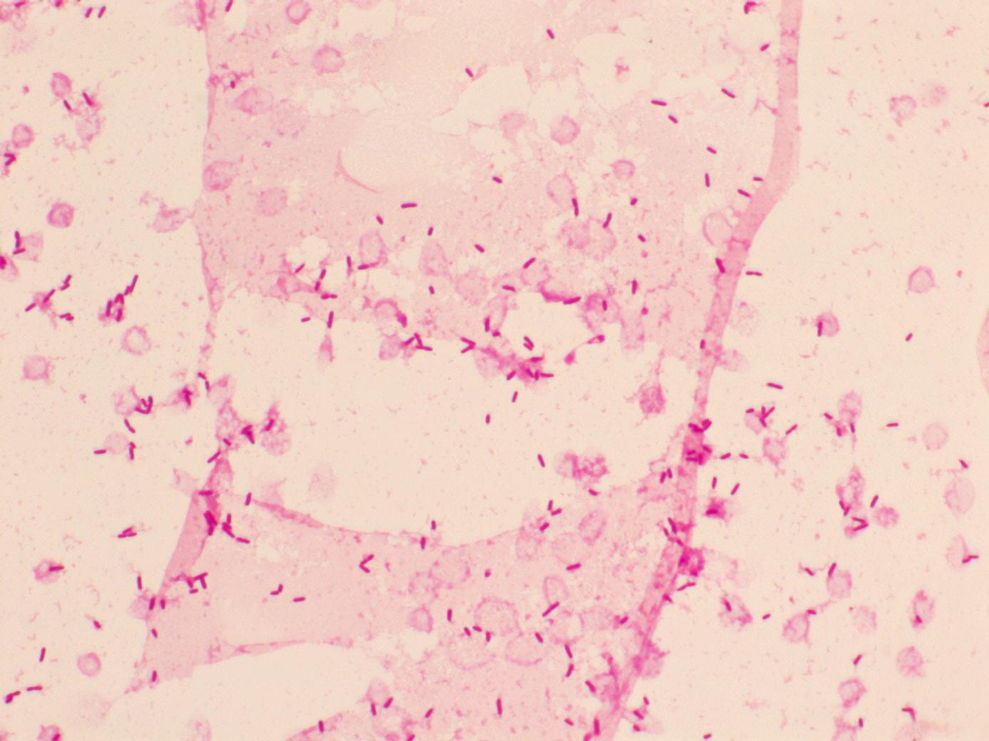
グラム染色は原因菌の推定に有用
[ 患者背景 ]
69歳、女性。悪性リンパ腫の治療目的で入院
38.5℃の発熱
発熱性好中球減少症を疑い血液培養を採取
翌日、血液培養2セット陽性（好気用ボトルのみ）
[ グラム染色結果 ]
血液培養グラム染色からグラム陰性桿菌が認められた
（好気用ボトルのみの発育に加えて、細く小さいグラム陰性桿菌の所見より緑膿菌と推定）
[ 診断・経過 ]
翌日緑膿菌と同定された
初期治療で抗緑膿菌活性のあるセファロスポリン系抗菌薬が投与されていたため、変更することなく終了
血液培養グラム染色
ポイント
菌の生育条件とグラム染色像から、菌種の推定が可能な場合がある。
※本記事の症例は、個人を識別あるいは特定できないよう一部情報を加工、変更しています
提供：神戸市立医療センター中央市民病院 臨床検査技術部 主査 山本 剛 先生
MI-CET-0024-JP
Notes:
原因菌の同定

Slide 3
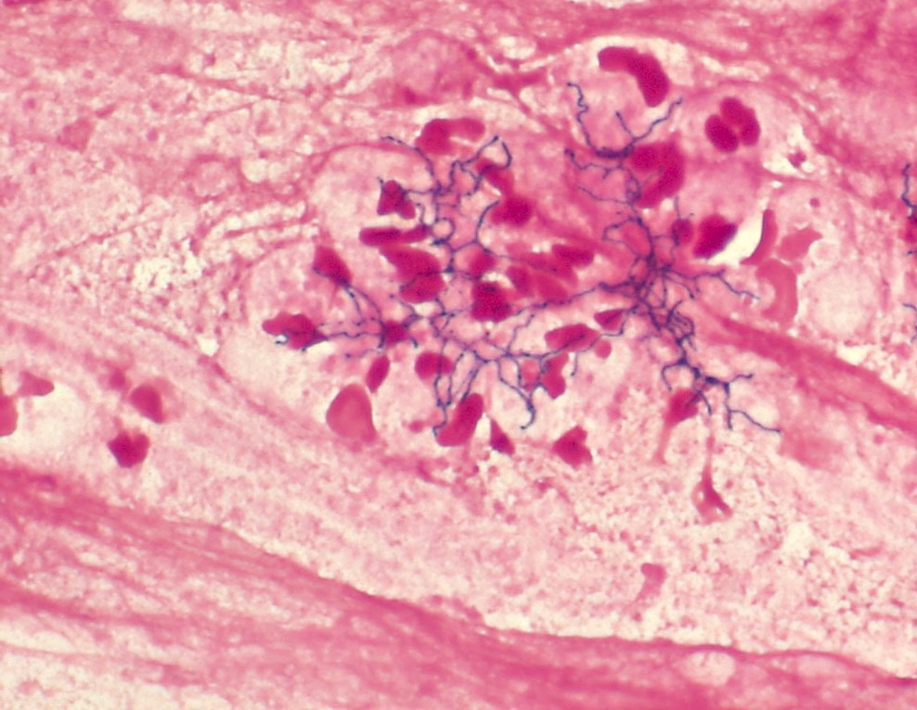
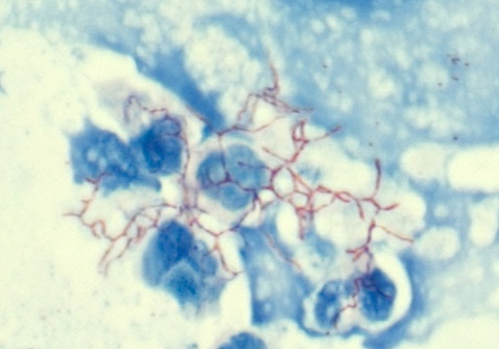
グラム染色の原因菌の推定での活用
[ 患者背景 ]
78歳、男性。自己免疫性膵炎で治療中
1ヶ月前から微熱が続き、徐々に喀痰が出現
3日前から労作時の息切れがあり受診
左上肺野に空洞を伴う結節性浸潤影あり
[ グラム染色結果 ]
桃色の喀痰。M&J分類：P3、Geckler group 5
喀痰グラム染色から分岐状のグラム陽性桿菌が認められた。Nocardiaを疑い、Kinyoun染色を行ったところ陽性であった
[ 診断・経過 ]
分岐状の大型のグラム陽性桿菌のためNocardia、Actinomycesが疑われ、Kinyoun染色陽性のためNocardiaが強く疑われた
グラム染色所見を参考にST合剤が開始された
数日後にNocardiaと同定され、感受性も確認された
脳膿瘍の合併もなく6か月間で終了
喀痰 グラム染色
Kinyoun染色
ポイント
グラム染色と別の染色法を組み合わせることで、より信頼度高く、菌種を推定できるケースもある
※本記事の症例は、個人を識別あるいは特定できないよう一部情報を加工、変更しています
提供：神戸市立医療センター中央市民病院 臨床検査技術部 主査 山本 剛 先生
MI-CET-0024-JP

